Slide 1
Pakt für den Ganztag – Frankfurter Modell
Organisatorische Grundlagen ab dem SJ 26/27
(Stand 01.2026)

Slide 2
Gliederung
Rechtliche Grundlagen
Organisatorische Grundlagen
Pädagogische Grundlagen
Pädagogische Unterstützungsangebote

Slide 3
1. Rechtliche Grundlagen
Ganztagsförderungsgesetz
SGB VIII und HKJGB
Hessisches Schulgesetz § 15 und 16
Hessischer Referenzrahmen Schulqualität
Richtlinie für ganztägig arbeitende Schulen
Qualitätsrahmen für die Profile ganztägig arbeitender Schulen
Bildungs- und Erziehungsplan für Kinder von 0-10 Jahren in Hessen
Planungsrahmen Grundschulen Frankfurt am Main
Kooperationsvereinbarungen

Slide 4

2. Organisatorische Grundlagen
HMKB
Schulleitung
Trägerleitung
HMSI
Unterricht
päd. Betreuungs-angebote
Förderangebote
Förderangebote
(Lehrer-)AG
(Träger-)AG
Staatliches Schulamt
Lernzeiten
Lernzeiten
Träger der Jugendhilfe
Kommune:
Stadt-Schulamt
Stelle
Mittagessen
Mittagessen
(externe) AG
Mittel

Slide 5
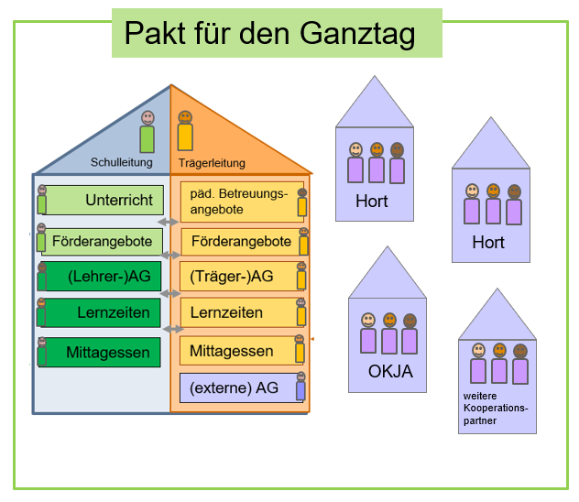
2. Organisatorische Grundlagen
Gestaltung des PfdG am Schulstandort und im Schulbezirk
Alle Kinder der Schule erhalten ein Ganztagsangebot im Schulbezirk (in der Schule oder im Hort).
Kooperation im Schulbezirk zwischen:
  Schule
  Träger der Ganztagsangebote
  Horten
  Angeboten der offenen Kinder- und Jugendarbeit
  weiteren Kooperationspartnern

Slide 6
2. Organisatorische Grundlagen
  Betreuungsgarantie
  Jedes Kind mit einem Bedarf erhält ein Ganztagsangebot in der Schule oder im Hort
  Freiwillige Anmeldung
  Verpflichtende Teilnahme nach Anmeldung
  Kooperation im Schulbezirk
  zwischen Schule, Ganztagsträger, Horten, Angeboten der offenen Kinder- und Jugendarbeit und weiteren Kooperationspartnern

Slide 7
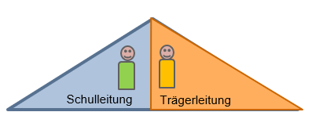
2. Organisatorische Grundlagen
  Enge Zusammenarbeit der Schule und des Trägers
  Gemeinsame Verantwortung von Schule und Träger
  Gemeinsame Erstellung eines Ganztagskonzepts
  Gemeinsame Planung und Organisation der Ressourcen (Stelle/Mittel)
  Gemeinsames Vertretungskonzept für unterjährige Veränderungen (Minimal-Grundsatz: Schule vertritt Schule und Träger vertritt Träger)
Die Schule und der Träger entwickeln und steuern in gemeinsamer Verantwortung den Ganztag inhaltlich, qualitativ und organisatorisch.
Das Kollegium der Schule, das Team des Trägers und weitere Mitarbeiterinnen und Mitarbeiter wachsen zu einem multiprofessionellen Team zusammen.

Slide 8
2. Organisatorische Grundlagen
  Regelungen ab SJ 26/27
7:30 Uhr – 14:30 Uhr: Landesressource
Betreuungsangebot vor Unterrichtsbeginn
Unterricht
Angebote aus Landesressourcen
(Schule und Träger)
13:00 Uhr – 17:00 Uhr: Kommunale Ressource
Angebote aus kommunaler Ressource
13:00 Uhr – 14:30 Uhr
Minimalverzahnung der Angebote der
Schule und des Trägers
Die bisherige „Frühbetreuung“ muss durch neue Konzepte oder Absprachen ersetzt werden!
Die Ressource für die Betreuung vor dem Unterricht ist bereits in der Landesressource enthalten und wird Im Rahmen einer grundsätzlichen Neuberechnung von der Kommune nicht mehr extra finanziert.
Ressourcenverschiebungen sind im gegenseitigen Einverständnis möglich.
Wenn der Träger am Vormittag unterstützt, muss die Schule am Nachmittag unterstützen.
Der Träger ist kommunal finanziert ab 13:00 Uhr verfügbar!
Die Horte öffnen um
12 Uhr. Die angemeldeten Kinder müssen so lange in der Schule versorgt werden!
  12:00 Uhr – 17:00 Uhr: Horte
  Angebote der Horte

Slide 9
2. Organisatorische Grundlagen
  Betreuungsstruktur (ab SJ 26/27)
Ohne Betreuung:
Kind geht nach dem Unterricht nach Hause.
Kind kann an keinem GT-Angebot teilnehmen!
Anmeldung im PfdG:
Verpflichtende Teilnahme bis 14:30 Uhr
Letzte Abholzeit um 17:00 Uhr
Die Anmeldung erfolgt nicht mehr in Modulen!
  Regelung in den Horten:
Verpflichtende Teilnahme bis 14:30 Uhr
Letzte Abholzeit um 17:00 Uhr
Die Regelungen am Schulstandort und in den Horten werden angeglichen.
  Angebote der Offenen Kinder- und Jugendarbeit, Vereine und anderer Kooperationspartner
  Werden individuell in das Angebot integriert

Slide 10
2. Organisatorische Grundlagen
  Pädagogische Mittagspause
Mindestens 45 Min. sind einzuplanen
Mittagessen + päd. Angebote (z. B. beaufsichtigtes freies Spiel)
  Ferienbetreuung (20 Schließtage)
Dies ist eine verbindliche Bundesentscheidung, die nicht individuell verändert werden kann.
Sie schließt auch pädagogische Tage etc. mit ein.

Slide 11
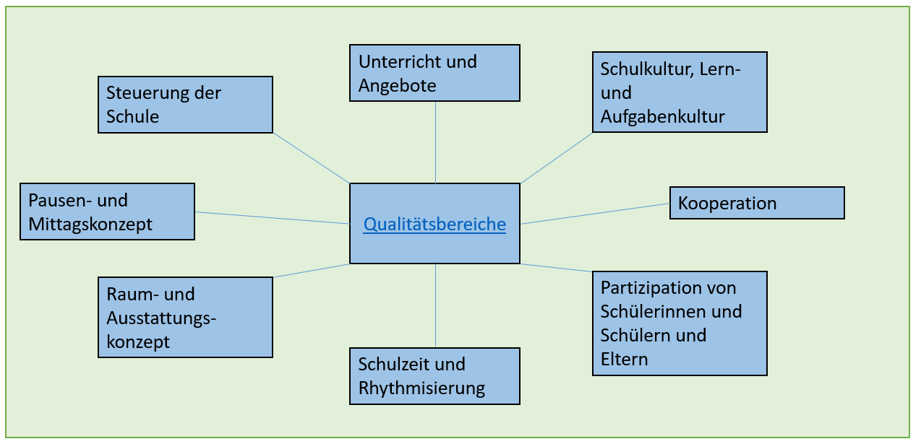
3. Pädagogische Grundlagen
Qualitätsrahmen für die Profile ganztägig arbeitender Schulen in Hessen

Slide 12

4. Pädagogische Unterstützungsangebote
Fachberatung Ganztag im SSA
  Frau Höser
  Frau Heinicke-Mathieu
Schulentwicklungsberatung
  Leitung pädagogische Unterstützung
Serviceagentur Ganztag Hessen
    Unterstützung zur Ausgestaltung der Qualitätskriterien
    Fortbildungen
Beratung durch den Fachbereich Pädagogische Schulentwicklung (40.51) im Stadtschulamt
Nach Antrag: Kooperationsbudget
Nach Absprache: Externe (Prozess)Begleitung
Nach Absprache: Raumbox - Beratung im Kontext multifunktionaler Raumnutzung

